Slide 1
Rust: Thread, Mutex, Atomic, Channel
Hafta - 5

Slide 2
Fearless Concurrency
"Korkusuz Eşzamanlılık"
Rust güvenli bir dil olduğundan diğer dillerdeki multithreaded çalışma durumunda oluşabilecek sorunlar derleme esnasında çözülür.
Örneğin bir değişkeni birden fazla thread'de atomiklik veya mutex sağlamadan kullanmaya izin vermez. Programınız derlenmez.
Yani Multithreaded yazdığınız bir program eğer derleniyorsa yüksek ihtimalle multithreaded'den kaynaklı bir sorun yoktur.
Elbette programınızda yine mantıksal buglar olabilir. Rust bunları engelleyemez. :)

Slide 3
Thread
İş Parçacığı.
Birden fazla işlemci çekirdeğinde aynı anda kod çalıştırmayı sağlar.

Slide 4
Thread
use std::thread;
fn main() {
thread::spawn(|| {
println!("Thread'den merhaba!");
}).join().unwrap();
}
> Thread'den merhaba

Slide 5
Thread
use std::thread;
fn main() {
let th = thread::spawn(|| {
println!("Thread'den merhaba!");
});
th.join().unwrap();
}
> Thread'den merhaba

Slide 6
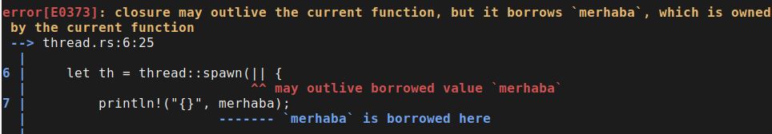
Thread
use std::thread;
fn main() {
let mut merhaba = String::from("Merhaba");
let th = thread::spawn(|| {
println!("{}", merhaba);
});
th.join().unwrap();
}
Merhaba değişkeninin yaşam süresi bulunduğu scope'ta biterken thread'de hala yaşamaya devam edebilir.
Bu da bellekten kaldırılmış bir referansı kullanma sorununa yol açar.
Çözüm: "merhaba"nın sahipliğini thread'e "move" ile aktarma. (Veya Arc<>)

Slide 7
Thread
use std::thread;
fn main() {
let mut merhaba = String::from("Merhaba");
let th = thread::spawn(move || {
println!("{}", merhaba);
});
th.join().unwrap();
}
> Merhaba

Slide 8
Atomic
Atomik, yani bölünemez değişken.
Yani üzerinde aynı anda birden fazla thread işlem yapamaz.
Her thread işlem yapabilmek için değişkendeki işlemin bitmesini bekler.
Dolayısıyla thread-safe.
https://doc.rust-lang.org/std/sync/atomic/

Slide 9
Atomic
use std::thread;
use std::sync::atomic::AtomicU32;
use std::sync::atomic::Ordering;
fn main() {
let mut sayi = AtomicU32::new(42);
let th = thread::spawn(move || {
let s: u32 = sayi.load(Ordering::SeqCst);
println!("{}", s);
});
th.join().unwrap();
}
> 42

Slide 10
Atomic
use std::thread;
use std::sync::atomic::AtomicU32;
use std::sync::atomic::Ordering;
fn main() {
let mut sayi = AtomicU32::new(42);
let th = thread::spawn(move || {
sayi.store(11, Ordering::SeqCst);
let s: u32 = sayi.load(Ordering::SeqCst);
println!("{}", s);
});
th.join().unwrap();
}
> 11

Slide 11
Atomic
use std::thread;
use std::sync::atomic::AtomicU32;
fn main() {
let mut sayi = AtomicU32::new(42);
let th = thread::spawn(move || {
let s:&mut u32 = sayi.get_mut();
println!("{}", *s);
});
th.join().unwrap();
}
> 42

Slide 12
Atomic
use std::thread;
use std::sync::atomic::AtomicU32;
fn main() {
let mut sayi = AtomicU32::new(42);
let th = thread::spawn(move || {
let s:&mut u32 = sayi.get_mut();
*s = 5;
println!("{}", *s);
});
th.join().unwrap();
}
> 5

Slide 13
Atomic
use std::thread;
use std::sync::atomic::AtomicU32;
use std::sync::atomic::Ordering;
fn main() {
let mut sayi = AtomicU32::new(42);
let th = thread::spawn(move || {
let s_ilk: u32 = sayi.fetch_add(8, Ordering::SeqCst);
let s_son: u32 = sayi.load(Ordering::SeqCst);
println!("ilk:{}, son:{}", s_ilk, s_son);
});
th.join().unwrap();
}
> ilk:42, son:50

Slide 14
Arc
Atomic Reference Counted
Birden fazla thread'in aynı referansı tutmasını sağlar.
Bu referansı elinde tutan her bir clone için referans sayısını 1 arttırır.
Dolayısıyla referans sayısı = 0 olduğunda da değişken artık silinebilir demektir.

Slide 15
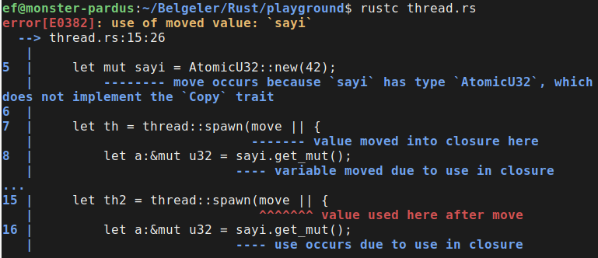
Arc
use std::thread;
use std::sync::atomic::AtomicU32;
fn main() {
let mut sayi = AtomicU32::new(42);
let th = thread::spawn(move || {
let s:&mut u32 = sayi.get_mut();
*s = 5;
println!("{}", *s);
});
th.join().unwrap();
let th2 = thread::spawn(move || {
let s:&mut u32 = sayi.get_mut();
*s = 5;
println!("{}", *s);
});
th2.join().unwrap();
}
Birden fazla thread aynı atomic değişkeni kullanamadı.
Çünkü değişkeni move ile taşıdık.
Bize başka bir yöntem lazım. Yani Arc :)

Slide 16
Arc
use std::thread;
use std::sync::atomic::{AtomicU32, Ordering};
use std::sync::Arc;
fn main() {
let mut sayi = Arc::new(AtomicU32::new(42));
let sayi1 = sayi.clone();
let th = thread::spawn(move || {
let a = sayi1.load(Ordering::SeqCst);
println!("Loaded: {}", a);
sayi1.store(a + 1, Ordering::SeqCst);
println!("stored: {}", a+1);
});
let sayi2 = sayi.clone();
let th2 = thread::spawn(move || {
let a = sayi2.load(Ordering::SeqCst);
println!("Loaded: {}", a);
sayi2.store(a + 1, Ordering::SeqCst);
println!("stored: {}", a+1);
});
th.join().unwrap();
th2.join().unwrap();
}
> Loaded: 42
> stored: 43
> Loaded: 43
> stored: 44

Slide 17
Atomic
Atomic değişkenlerde load ve store iki ayrı atomik işlemdir.
Dolayısıyla ikisi arasında başka bir thread de çalışabilir.
Örneğin biz şöyle bir senaryo bekleriz:
Thread1 -> i = load() // 1
Thread1 -> store(i+1) // 2
Thread2 -> i = load() // 2
Thread2 -> store(i+1) // 3

Slide 18
Atomic
Fakat load ve store arasında bir boşluk olduğu için şöyle olabilir:
Thread1 -> x = load() // 1
Thread2 -> y = load() // 1
Thread2 -> store(y+1) // 2
Thread1 -> store(x+1) // 2
Görüleceği üzere iki thread bir atomik değişkeni sırayla 1 arttırmak istedi,
Fakat sonuç 3 yerine 2 oldu çünkü ikisi de değer 1 iken load yaptı ve 1 ekleyip 2 değerini kaydetti.

Slide 19
Atomic
Çözüm:
Birden fazla işlemin gerçekleşeceği kodlarda güvenli aralık belirlemek için Mutex kullanmak.
Veya
Bu senaryodaki gibi sadece sayı arttırmak gibi durumlarda tek bir operasyon olan
Atomic'in fetch_add fonksiyonunu kullanmak.

Slide 20
Mutex
Mutual Exclusion, yani Karşılıklı Dışlama.
Birden fazla threadin çalıştırdığı kodda güvenli bölge oluşturmaya yarar.
Güvenli bölgeye aynı anda sadece 1 thread erişebilir.
Kilitleme - Bırakma şeklinde çalışır.

Slide 21
Mutex
use std::thread;
use std::sync::Mutex;
use std::sync::Arc;
fn main() {
let mut mutex = Arc::new(Mutex::new(0));
let mut threadler = vec![];
for i in 0..100 {
let mutex_clone = mutex.clone();
threadler.push(thread::spawn(move || {
let mut sayi = mutex_clone.lock().unwrap(); // ──────┐
// KİLİTLİ BÖLGE
*sayi += 1; // ──────┘
}));
}
for th in threadler {
th.join().unwrap();
}
println!("final: {}", mutex.lock().unwrap());
}
> final: 100

Slide 22
Channel
Multi Producer Single Consumer(MPSC) yani çoklu üretici tekli tüketici kanallar.
Bu kanallar sayesinde birden fazla thread bir alıcıya veri gönderebilir.

Slide 23
Channel
use std::thread;
use std::sync::mpsc;
fn main() {
let (tx, rx) = mpsc::channel();
let mut threadler = vec![];
for i in 0..100 {
let tx_clone = tx.clone();
threadler.push(thread::spawn(move || {
tx_clone.send(1).unwrap();
}));
}
let mut sayac = 0;
for i in 0..100 {
sayac += rx.recv().unwrap();
}
for th in threadler {
th.join().unwrap();
}
println!("final: {}", sayac);
}
> final: 100

Slide 24
Sıra Sizde
Bir atomik değişkeni 4 thread hepsi 100 kerelik döngüde birer artırarak toplamda 400 değerini elde ediniz.
Bir dizide verilmiş n değerlerini, n’inci asal sayıyı bulmak için bir thread oluşturup hesaplamayı yapın ve n. asal sayının ne olduğu sonucunu yazdırın.
- Örn: [10, 20, 300, 400, 5000], 10. asal sayıyı bir thread, 20.’yi bir thread, 5000. asal sayıyı da başka bir thread hesaplayacak.
2. görevi MPSC channel’lar ile kullanarak yapın ve threadler buldukları sonuçları tek bir okuyucuya göndersin ve kaçıncı asal sayının değeri neymiş o consumer ekrana yazdırsın.
Yardımcı linkler:
https://doc.rust-lang.org/std/sync/atomic/struct.AtomicU64.html
https://doc.rust-lang.org/std/sync/struct.Arc.html
https://doc.rust-lang.org/std/sync/struct.Mutex.html
https://doc.rust-lang.org/std/sync/mpsc/

